Slide 2
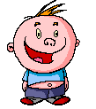
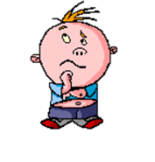
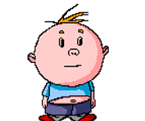
!
!
!
!
делаю вывод
размышляю
замечаю
наблюдаю

Slide 3
О
Ё
Ы
Ю
Э
Я
А
Е
У

Slide 4
ё, е, ю, я, и
о, э, у, а, ы

Slide 5
Речь
(
)

Slide 6
устная
письменная

Slide 7
Кто?
Что?
ученики
учитель
класс
говорит
слушает
дом

Slide 8
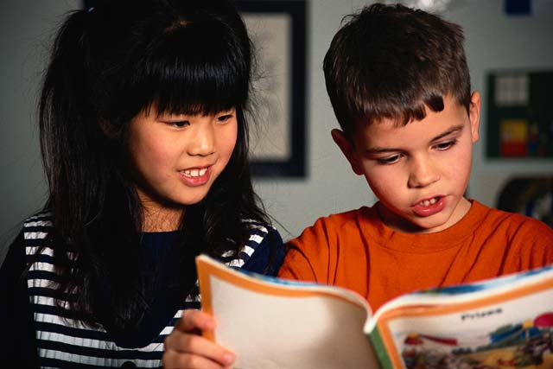
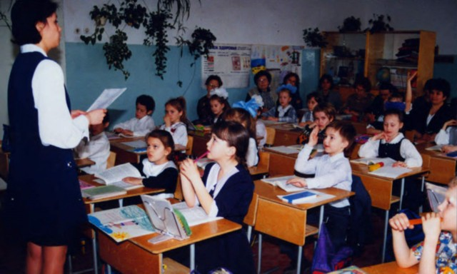
читают
пишет
разговаривают
говорит
слушают

Slide 9
Девочка пишет.
Ребята слушают.

Slide 10
У писателя
Аркадия Гайдара очень интересные книги в одной он написал о двух мальчиках их звали Чук и Гек

Slide 11
У писателя
Аркадия Гайдара очень интересные книги. в одной он написал о двух мальчиках их звали Чук и Гек

Slide 12
У писателя Аркадия Гайдара очень интересные книги. В одной он написал о двух мальчиках. их звали Чук и Гек

Slide 13
У писателя Аркадия Гайдара очень интересные книги. В одной он написал о двух мальчиках. Их звали Чук и Гек.

Slide 14
У писателя Аркадия Гайдара очень интересные книги. В одной он написал о двух мальчиках. Их звали Чук и Гек.

Slide 15
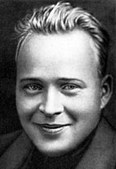
Аркадий Гайдар

Slide 16
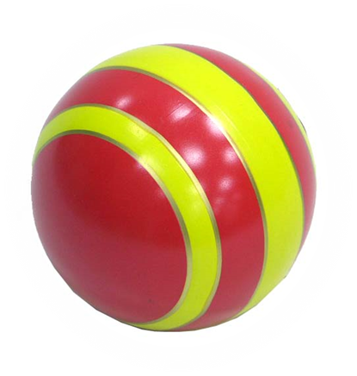

Slide 17
Бьют его рукой и палкой.
Никому его не жалко.
А за что беднягу бьют?
А за то, что он надут!

Slide 18
узнал (а) _____________________________
научился (лась) ______________________
вспомнил (а)__________________________
удивился (лась) ______________________
затруднялся(лась)__________________
Сегодня на уроке я
Я расскажу родителям …

